Slide 1
CAMBIOS EN MI CUERPO
E.S.E HOSPITAL PADRE CLEMENTE GIRALDO

Slide 2
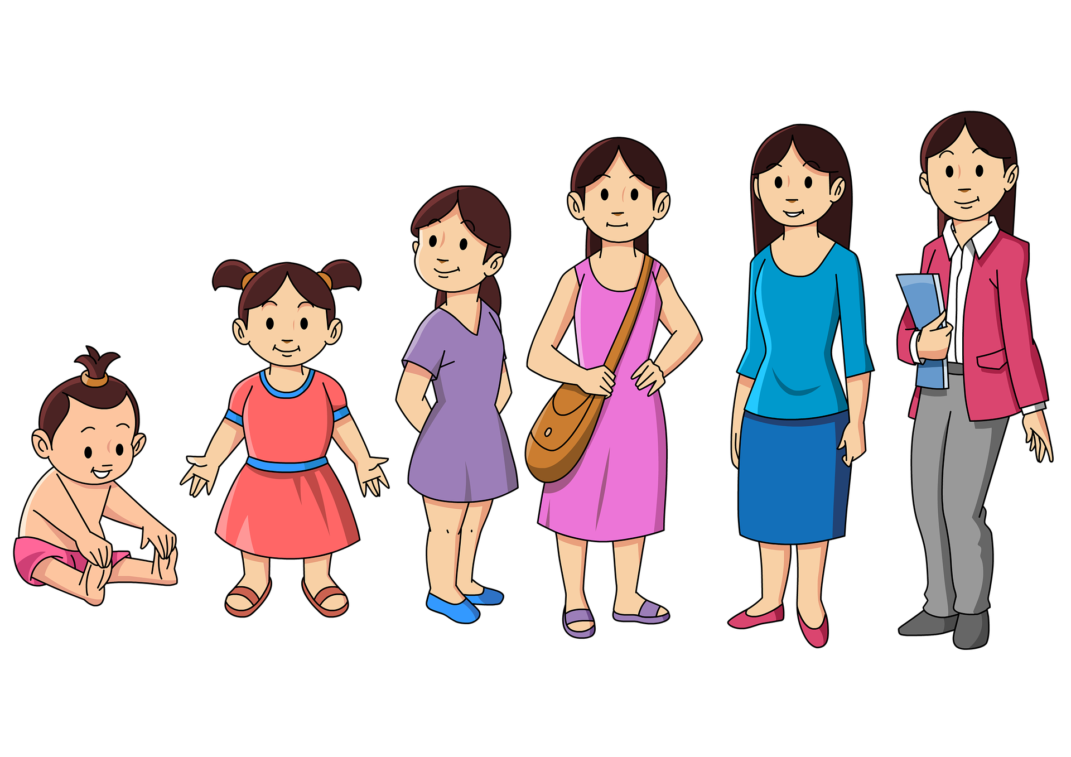
TU CUERPO ESTA CAMBIANDO. Respuesta para chicas
A partir aproximadamente de los diez años, tu cuerpo irá cambiando, tanto por dentro como por fuera. Eso forma parte del proceso de crecimiento y se llama la pubertad.
¿QUÉ ES LA PUBERTAD?
la pubertad es cuando el cuerpo de una persona cambia y pasa de ser un niño a un adulto. las niñas se transforman en mujeres. y los niños se transforman en hombres. los cambios de la pubertad ocurren lentamente.
Cuando las cosas cambian, te pueden asustar un poco. pero saber qué esperar te puede ayudar a encontrarte mejor. Cuando tengas dudas, pregúntaselas a tu madre, tu padre, tu médico u otro adulto de confianza.

Slide 3
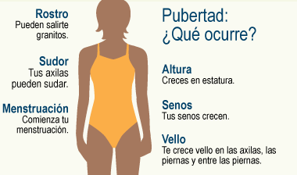
¿Qué cambios habrá en tu cuerpo?

Slide 4
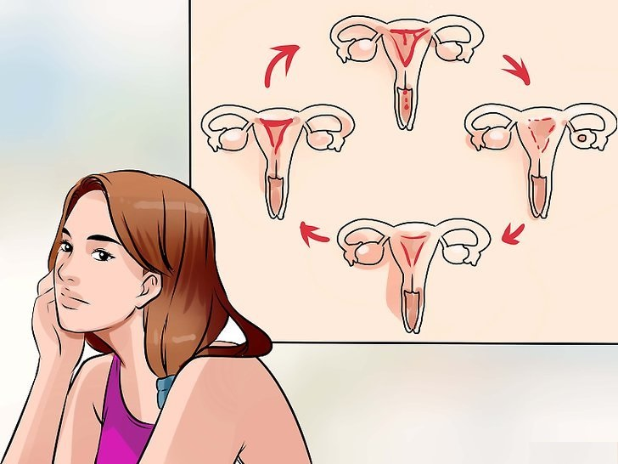
Cambios al interior de mi cuerpo
Aunque no lo parezca también tendremos cambios en el interior de nuestra cuerpo. Uno de los más importante que ocurrirá es que tendrás el período. Cuando te venga el período las chicas pueden llevar compresas en la ropa interior para recoger la sangre. Algunas chicas usan tampones. Un tampón es un pequeño tubito de algodón que se pone dentro de la vagina para absorber sangre.
Los períodos suelen ocurrir una vez al mes y duran de 3 a 7 días. Cuando tengas el período, es posible que estés inquieta, cansada o tiste. Algunas chicas tienen dolor de vientre o de estómago. Si te duele el vientre o estomago cuéntaselo siempre a tu madre.
Otro cambio es la aparición de una sustancia mucosa y blanquecina llamada flujo vaginal. Si tienes flujo, no significa que algo ande mal, no es más que otro signo de los cambios que están experimentando tu cuerpo y tus hormonas.

Slide 5
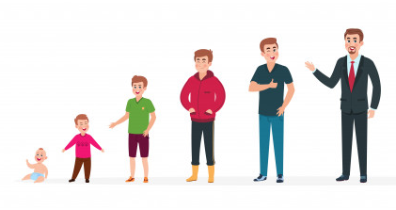
Tu cuerpo esta cambiando: respuesta para chicos
A medida que te vayas haciendo mayor, tu cuerpo irá cambiando. Forma parte del proceso de crecimiento. Y se llama la pubertad.

Slide 6
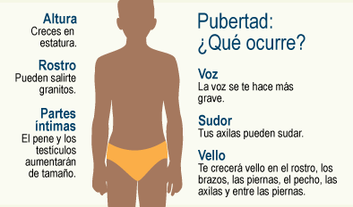
Que cambios habrá en tu cuerpo?

Slide 7
¿Por qué tengo cambios en mi zona genital?
Los chicos empezarán a tener erecciones (esto es cuando el pene se llena de sangre y se endurece) de vez en cuando. A veces, las erecciones ocurren sin motivo. Otras veces, ocurren cuando te tocas el pene o frotas algo contra él. También pueden experimentar la eyaculación que es cuando un líquido pegajoso llamado semen sale del pene.
Cuando eyaculas por la noche mientras duermes, eso recibe el nombre de "sueño húmedo". Las erecciones, las eyaculaciones y los sueños húmedos son una parte normal de la pubertad.

Slide 8
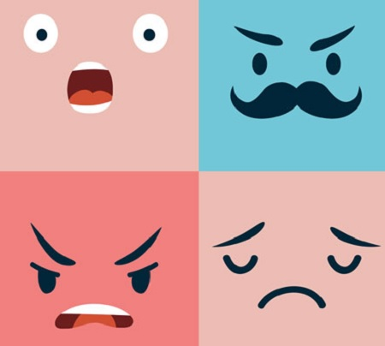
¿Cómo me sentiré?
La pubertad es posible que te provoque emociones intensas, como el enfado. Es posible que también tengas otro tipo de sentimientos:
Tal vez te encuentres contenta en un momento en concreto y triste al minuto siguiente.
Puedes sentir que una persona es muy guapa, muy atractiva y que te gusta mucho.
Y puedes querer tocarte las partes íntimas.
Todo esto es completamente normal y forma parte de hacerse mayor.

Slide 9
Crecimiento de vello corporal
Pero uno de los primeros signos de la pubertad es la aparición de vello donde antes no había. Tanto a los chicos como a las chicas, les empieza a salir vello en las axilas y la zona púbica (sobre y alrededor de los genitales). Empieza siendo escaso y fino. Pero luego, a medida que avanza la pubertad, se vuelve más largo, recio y oscuro. Por último, a los chicos también les crece pelo en la cara: es la barba.

Slide 10
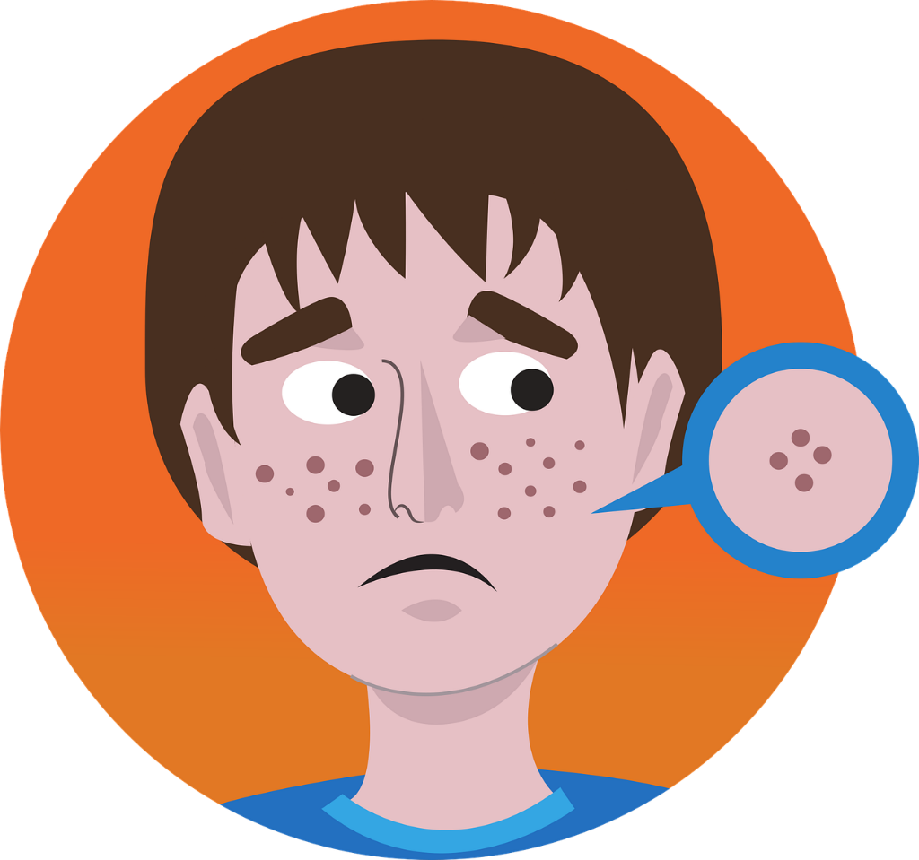
Aparición del acné
Otra cosa que llega con la pubertad es el acné o los granos. Las responsables del acné son las hormonas presentes durante pubertad. Los granos normalmente salen al principio de la pubertad y pueden durar toda la adolescencia. Te pueden salir granos en la cara, en la parte superior de la espalda y en la parte superior del pecho. Si tienes acné, te ayudará el hecho de mantener limpia la piel, y el médico puede darte algunos consejos para eliminarlo, o por lo menos controlarlo. La buena noticia sobre el acné es que normalmente mejora o desaparece al final de la adolescencia.

Slide 11
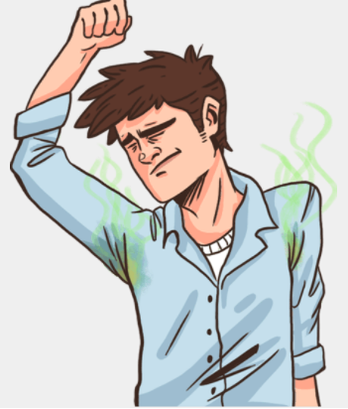
Nuevos olores corporales
Muchos adolescentes se dan cuenta de que las axilas y otras partes del cuerpo huelen de forma diferente cuando llegan a la pubertad, y no es precisamente un olor demasiado agradable. Se trata del olor corporal y todo el mundo lo tiene. Cuando entras en la pubertad, las hormonas afectan a las glándulas de la piel y estas glándulas fabrican sustancias químicas que huelen mal.
Entonces, ¿qué puedes hacer para no oler tan mal? Bueno, la higiene es una buena forma de atenuar el olor. Puedes ducharte cada día, por la mañana antes de ir al colegio o al instituto, o bien por la noche antes de acostarte. Usar desodorante (o desodorante con antitranspirante) cada día también puede ayudarte a mantener a raya el olor corporal.

Slide 12
Otras cosas que debes saber…
Ninguna otra persona debería tocarte las partes íntimas, y tú no deberías tocar las partes íntimas de otra persona. Si alguien (incluso un adulto) te toca alguna vez las partes íntimas de una forma que hace que te sientas mal, dile "¡no!" Y explícaselo a tu madre o padre.
Cuando seas mayor y estés preparada para tener un novio o una novia, habla con uno de tus padres o tu médico para que te expliquen cosas sobre el sexo y las relaciones sanas.

Slide 13
Todos nos desarrollamos de forma diferente..
Todas las personas somos diferentes, de modo que tiene sentido que no nos desarrollemos todos de la misma manera. No hay dos personas que estén exactamente en el mismo punto cuando entran en la pubertad, y todo el mundo cambia a su propio ritmo. Es posible que algunas de tus amigas ya tengan muchas curvas, mientras que tú todavía estás "plana". Puede que tu mejor amigo ya haya cambiado la voz y te parezca que tú todavía suenas como un niño, con tu estridente voz "de pito". O tal vez estés harta de ser la chica más alta de la clase o cansado de ser el único chico que tiene que afeitarse.
Pero a la larga todo el mundo se acaba poniendo al día, y las diferencias entre tú y tus amigos se atenuarán. También es bueno tener presente que no hay un aspecto físico correcto o incorrecto. Eso es lo que nos hace humanos - todos tenemos cualidades que nos hacen únicos, por fuera y por dentro.

Slide 14
Disfruta de tu pubertad de una forma saludable y ante cualquier duda acude a tus padre o medico de confianza…

